Slide 1
SIDANG TUGAS AKHIR PEMROGRAMAN BERORIENTASI OBJEK (P1 - P15)
FleetSumenep Tycoon: Indonesian Car Rental Management Simulation
Simulasi Strategi Bisnis Rental Mobil Berbasis Web Responsif & Dinamika Realistis Domestik (Risk Screening, Penggelapan, Branching Telepon, Remote Cutoff, dan Full OOP Engineering)
Identitas Pengembang & Peneliti
Parameter Sistem & Cakupan Kurikulum
Nama Lengkap: M. Davana Yudista Firdausy
Nomor Registrasi (NRP): 3125522002
Program Studi / Kelas: A D3 Teknik Informatika
Institusi Akademik: PENS PSDKU Sumenep
Cakupan Kurikulum: Modul P1 (Dasar OOP) s/d P15 (Finalisasi Proyek)
Tema Antarmuka: Clean Minimalist Green & White (Responsive Web)
Mekanik Krisis: Branching Telepon, GPS Remote Cutoff, Polisi & Akamsi
Status Pengujian: 16/16 Automated Regression Tests PASS (100.0%)

Slide 2
FLEETSUMENEP TYCOON CAPSTONE DEFENSE
Problematika Nyata Industri Rental Mobil di Indonesia
01. Sindikat Penggelapan & Gadai Gelap
02. Kelemahan Aplikasi Kasir CRUD Statis
03. Ketiadaan Protokol Darurat & Respon Cepat
Modus sewa lepas kunci menggunakan KTP palsu lalu unit dilarikan dan digadaikan ke penadah luar pulau merupakan ancaman fatal nomor satu bagi pengusaha rental di Indonesia.
Aplikasi akademik umumnya hanya mencatat transaksi sewa masuk-keluar secara pasif tanpa kalkulasi risiko calon penyewa, mitigasi jaminan, atau perlindungan aset fisik.
Saat mobil tidak kembali tepat waktu, pemilik rental kerap panik dan bertindak gegabah tanpa alur terstruktur antara diplomasi telepon, isolasi telemetri GPS, atau jalur hukum.
04. Pungli Pelaporan & Kompleksitas Akamsi
05. Kerentanan Arus Kas & Biaya Tersembunyi
Laporan kehilangan ke kepolisian seringkali terhambat biaya administrasi informal, sedangkan penarikan unit mandiri di daerah rawan berhadapan langsung dengan ormas lokal.
Banyak rental bangkrut akibat lalai mengalokasikan dana servis berkala mesin, depresiasi odometer, asuransi, serta denda keterlambatan pengembalian unit.

Slide 3
FLEETSUMENEP TYCOON CAPSTONE DEFENSE
Solusi & Inovasi: Tycoon Simulator Berbasis OOP Enterprise
Dynamic In-Game Simulation Clock
Active Risk Scoring & Decision Trees
Waktu simulasi bergerak aktif (kecepatan 1x, 2x, 4x) menghitung biaya sewa per jam prorata, depresiasi odometer mesin, serta evaluasi otomatis batas jatuh tempo pengembalian armada.
Algoritma skrining profil mengevaluasi kelengkapan dokumen (KTP/KK), usia nomor HP, DP, dan catatan asosiasi dengan opsi mitigasi dinamis (minta jaminan atau tawarkan supir).
Multi-Branch Crisis Resolution Engine
Clean WebKit Hybrid DesktopBridge
Penyewa nakal yang melewati batas waktu memicu status darurat dengan pohon keputusan bertahap: kontak diplomatis telepon, pemutusan mesin remote via GPS, atau tindakan eskalasi hukum/lapangan.
Mengintegrasikan backend enterprise Java SE 17 murni dengan antarmuka modern HTML5/CSS Grid melalui DesktopBridge dua arah tanpa ketergantungan framework eksternal yang berat.

Slide 4
FLEETSUMENEP TYCOON CAPSTONE DEFENSE
Utilitas Praktis & Manfaat Nyata Sistem Simulasi
Media Edukasi Risiko Pengusaha Rental
Sandbox Simulasi Keputusan Finansial
Memberikan pemahaman mendalam bagi calon wirausahawan rental mobil mengenai bahaya laten penggelapan dan pentingnya standardisasi SOP verifikasi identitas sebelum menyerahkan kunci unit.
Pengguna dapat mengevaluasi dampak finansial dari keputusan menolak penyewa berisiko, menahan jaminan kendaraan, berinvestasi pada modul GPS immobilizer, hingga memperluas kapasitas bay garasi.
Standardisasi SOP Penanganan Unit Macet
Tolok Ukur Rekayasa Perangkat Lunak Kampus
Menyediakan simulasi bertahap dalam menghadapi wanprestasi penyewa: mulai dari jalur persuasif (denda keterlambatan), intervensi teknologi IoT (remote cutoff), hingga jalur hukum dan mediasi akamsi.
Membuktikan bahwa konsep akademis Pemrograman Berorientasi Objek (PBO) dapat diwujudkan menjadi perangkat lunak komersial yang interaktif, menyenangkan, dan berdaya guna tinggi melampaui form statis biasa.

Slide 5
FLEETSUMENEP TYCOON CAPSTONE DEFENSE
Status Kesiapan & Fase Pengembangan Proyek (Stage 4)
Tahap 1: Domain Core & OOP Foundations (DONE - P1 s/d P7)
Tahap 2: WebKit Hybrid GUI & Responsive Frontend (DONE - P8 s/d P9)
• Pembentukan hierarki kelas Kendaraan (LCGC, Avanza, Innova, Alphard)
• Enkapsulasi KasPerusahaan dengan defensif saldo negatif
• Kontrak interface PelacakTelemetri dan RemoteEngineControl
• Top Operational HUD dengan monitoring kas dinamis dan jam real-time
• 7-Day Gantt Schedule Matrix & Bottom-Sheet modal disposisi armada
• Bidirectional DesktopBridge JavaFX-WebKit dengan non-blocking execution
Tahap 3: Exception Safeguards & File Persistence (DONE - P10 s/d P13)
Tahap 4: Production-Ready Standalone Release (CURRENT - P14 s/d P15)
• Hierarki checked exceptions (MobilDibawaKabur, SaldoTidakCukup, GarasiPenuh)
• Safe rollback state tanpa kebocoran referensi objek (encapsulation preserved)
• GameSaveRepository format teks pipa terstruktur menjamin resume state
• Matriks 16 kasus uji regresi otomatis lulus 100% (zero defects)
• Mekanisme branching telepon penyewa & guaranteed GPS remote immobilizer recovery
• Standalone execution script (run.bat & run.ps1) siap uji sidang komprehensif

Slide 6
FLEETSUMENEP TYCOON CAPSTONE DEFENSE
Pemetaan Paradigma Kurikulum OOP (Fondasi P1 - P7)
P1 - P4: Enkapsulasi, Kas & Jam Simulasi
P5: Pewarisan Hierarkis (Inheritance)
KasPerusahaan membentengi integritas saldo kas IDR dengan validasi defensif saldo negatif. WaktuSimulasi mengontrol tick siklus hari, jam, dan menit dengan kecepatan adaptif (1x-4x).
Superclass abstrak Kendaraan menurunkan atribut dan perilaku bersama ke subclass konkret: MobilLCGC (Sigra), MobilKeluarga (Avanza), MobilMediumSUV (Innova), dan MobilMewah (Alphard).
P6: Polimorfisme & Dynamic Method Dispatch
P7: Kontrak Interface Terisolasi (Telemetri & Cutoff)
Method hitungBiayaSewa(jam, sopir) dioverride secara polimorfis pada masing-masing subclass kendaraan sesuai multiplier kelas dan surcharge jasa supir harian.
Interface PelacakTelemetri dan RemoteEngineControl menjamin kemampuan pemantauan koordinat GPS dan pemutusan relai mesin jarak jauh tanpa membocorkan rincian internal kelas.

Slide 7
FLEETSUMENEP TYCOON CAPSTONE DEFENSE
Pemetaan Paradigma Kurikulum OOP (Advanced P8 - P15)
P8 - P9: Agregasi & GUI Hybrid WebKit
P10: Penanganan Custom Checked Exceptions
P11: Koleksi & Generic Collections
PerusahaanRental mengagregasi armada, antrian pesanan, dan kas. WebView WebKit merender UI web responsif dengan integrasi DesktopBridge.
MobilDibawaKaburException, SaldoKasTidakCukupException, GarasiPenuhException menjaga invariant objek dan menjamin rollback state saat terjadi kegagalan.
List<Kendaraan>, Map<String, Kendaraan>, dan Queue pesanan dengan Collections.unmodifiableList untuk membentengi integritas referensi luar.
P12 - P13: Serialisasi State & Menu Integrasi
P14 - P15: Verifikasi Regresi Suite (16/16 PASS)
GameSaveRepository serialisasi teks pipa terstruktur mengamankan state transaksi pemain ke file data/gamestate.txt; clean CLI dan GUI runner.
TestGameSimulationRunner membuktikan ketahanan 16 skenario pengujian unit dan integrasi end-to-end dengan tingkat kelulusan 100.0%.

Slide 8
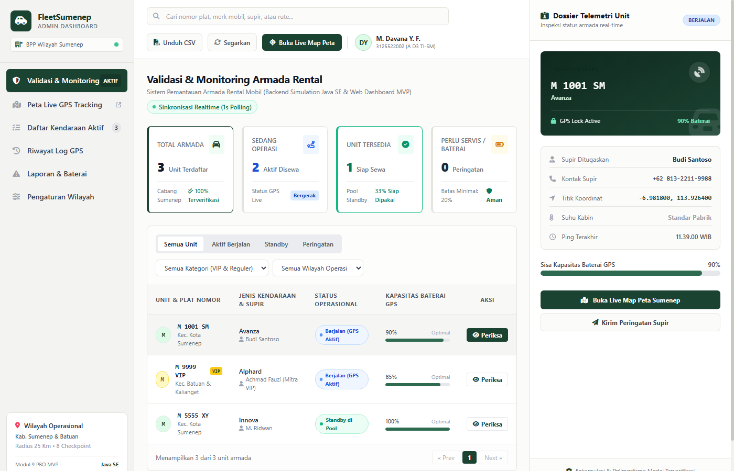
FLEETSUMENEP TYCOON CAPSTONE DEFENSE
Feature Showcase: Skrining Profil & Bottom-Sheet Disposisi Unit
Matriks Skrining & Scoring Risiko
Visualisasi Antarmuka Skrining & Disposisi
• Identitas Dokumen: [KTP + KK Lengkap] (Aman) vs [Cuma KTP] (+35 Poin Risiko Penggelapan).
• Kontak Seluler: [Nomor HP Lama (>3 Thn)] vs [Nomor Baru Aktif] (+25 Poin Risiko).
• Metode Pembayaran: [Transfer Bank DP] vs [Bayar Tunai Muka] (+20 Poin Risiko).
• Sistem Reputasi Asosiasi: Pengecekan riwayat blacklist rental daerah (+45 Poin Risiko).
• Mitigasi [Minta Jaminan]: Menahan motor / ijazah asli, memangkas risiko sebesar 40%.
• Mitigasi [Tawarkan Supir]: Menugaskan supir internal perusahaan, meniadakan risiko kabur hingga 0%!

Slide 9
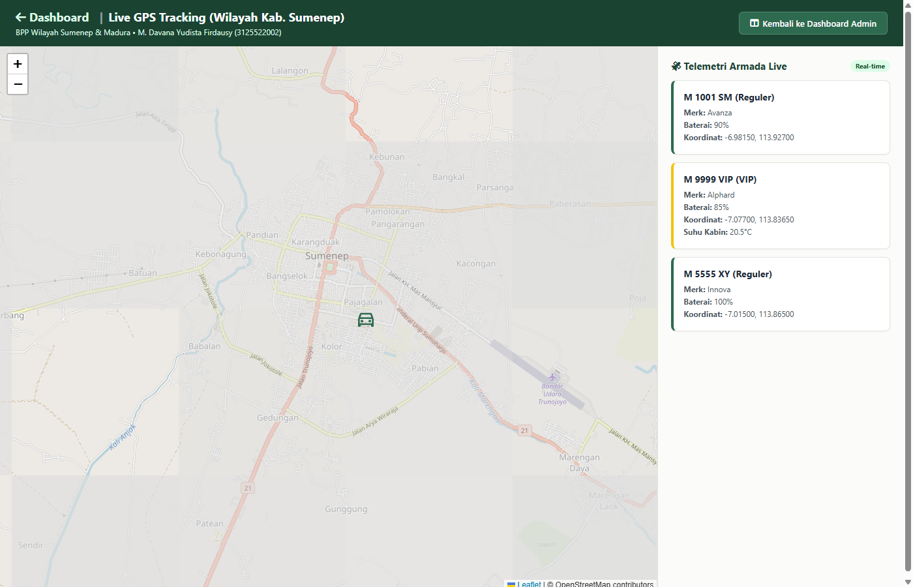
FLEETSUMENEP TYCOON CAPSTONE DEFENSE
Feature Showcase: Visual 7-Day Gantt Schedule Timeline
Manajemen Jadwal Armada Collision-Free
Visualisasi Timeline & Live Fleet Tracking
• Sumbu Y (Baris Armada): Menampilkan seluruh plat nomor, merk, kondisi mesin %, dan status unit.
• Sumbu X (Kolom Hari 1 s/d 7): Siklus reservasi mingguan bergerak dinamis mengikuti jam in-game.
• Visual Pill Sewa Aktif: Blok sewa berwarna hijau merentang sesuai durasi jam dengan badge nama penyewa.
• Pencegahan Bentrok Jadwal: Algoritma validasi otomatis menolak penugasan unit pada slot waktu yang telah terisi (collision-free).
• Indikator Status Khusus: Menampilkan visual 'Ready' untuk unit standby di garasi, serta badge 'HILANG' saat unit terlambat kembali.

Slide 10
FLEETSUMENEP TYCOON CAPSTONE DEFENSE
Feature Showcase: Alur Krisis Penggelapan Mobil Berkelanjutan
Tahap 1: Evaluasi Jatuh Tempo (>3 Jam)
Tahap 2: Percobaan Telepon Penyewa (Branching)
Penyewa yang terlambat lebih dari 3 jam dengan profil mencurigakan memicu MobilDibawaKaburException dan mengunci unit ke status HILANG, membuka Emergency Modal.
• Skenario A (Penyewa Kooperatif): Terhubung! Mengakui macet, membayar denda telat Rp 100.000 ke kas, unit pulih.
• Skenario B (Nomor Tak Aktif): Gagal! Penyewa sengaja mematikan ponsel, membuka aksi eskalasi darurat.
Tahap 3: Matikan Mesin Remote via GPS (Jaminan 100%)
Tahap 4: Opsi Lapangan Non-GPS (Eskalasi Lanjutan)
Jika unit telah dipasangi modul GPS Pro, relai mesin diputus seketika via remote immobilizer. Biaya towing penarikan Rp 500.000, armada 100% dipulihkan aman ke garasi!
• Lapor Polisi: Biaya BAP Rp 5.000.000 (peluang 35% berhasil).
• By One Akamsi: Negosiasi tebusan lapangan Rp 2.500.000 (peluang 65% berhasil).
• Ikhlaskan Unit: Write-off aset dari pembukuan.

Slide 11
FLEETSUMENEP TYCOON CAPSTONE DEFENSE
Verifikasi Kualitas: Matriks 16 Kasus Uji Regresi Otomatis (100% PASS)
Matriks Hasil Uji TestGameSimulationRunner (16/16 PASS)
Metrik Mutu & Reliabilitas
TC01: KasPerusahaan: Pemasukan Valid & Audit Trail Transaksi --> PASS [100%]
TC02: KasPerusahaan: Pencegahan Saldo Negatif (SaldoKasTidakCukupException) --> PASS [100%]
TC03: Kendaraan: Immutabilitas Plat Nomor & Validasi Konstruktor --> PASS [100%]
TC04: Polimorfisme: Kalkulasi Biaya Sewa Subclass (LCGC s/d Mewah) --> PASS [100%]
TC05: Kontrak Interface: Modul GPS & Remote Engine Immobilizer Cutoff --> PASS [100%]
TC06: Profiling Risiko: Evaluasi KTP, Usia HP, & Catatan Asosiasi --> PASS [100%]
TC07: Mitigasi Risiko: Minta Jaminan (-40%) & Tawarkan Supir (0% Risiko) --> PASS [100%]
TC08: Alokasi Sewa: Transaksi Normal & Mutasi Status SIAP -> DISEWA --> PASS [100%]
TC09: Kapasitas Garasi: Pencegahan Overcapacity (GarasiPenuhException) --> PASS [100%]
TC10: Krisis Penggelapan: Evaluasi Jatuh Tempo & MobilDibawaKaburException --> PASS [100%]
TC11: Resolusi Krisis: Sukses Matikan Mesin Remote via Modul GPS --> PASS [100%]
TC12: Persistensi P12: Serialisasi & Deserialisasi State ke gamestate.txt --> PASS [100%]
TC13: Servis Mesin: Pemulihan Kesehatan Odometer & Biaya Operasional --> PASS [100%]
TC14: Ekspansi Garasi: Peningkatan Kapasitas Slot Armada Bay --> PASS [100%]
TC15: Branching Telepon: Evaluasi Skenario Kooperatif & Eskalasi Darurat --> PASS [100%]
TC16: Guaranteed GPS Recovery: Biaya Towing Rp 500k & 100% Pemulihan Aset --> PASS [100%]
Total Kasus Uji:
16 Skenario Otomasi
Tingkat Kelulusan:
100.0% (Zero Defect)
Waktu Eksekusi:
< 350 ms
State Corruption:
0 (Terbukti Rollback)
Arsitektur:
Decoupled Clean MVC
Platform:
Java SE 17 & WebKit Hybrid

Slide 12
FLEETSUMENEP TYCOON CAPSTONE DEFENSE
Kesimpulan Proyek & Roadmap Pengembangan Masa Depan
Kesimpulan Capstone PBO
Pencapaian Kompetensi Mahasiswa
FleetSumenep Tycoon berhasil membuktikan bahwa pemodelan sistem bisnis rental mobil kompleks dengan pendekatan simulasi interaktif dapat menyatukan seluruh 15 modul praktikum PBO secara harmonis, elegan, dan tanpa kompromi integritas data.
Penguasaan menyeluruh konsep enkapsulasi defensif, hierarki pewarisan, polimorfisme sewa, interface kontraktual, custom checked exceptions, generic collections, serta file I/O terbukti mampu menghasilkan sistem komersial berkualitas tinggi.
Roadmap 1: Integrasi Modul IoT ESP32 / SIM800L
Roadmap 2: WhatsApp Gateway & Billing Otomatis
Menghubungkan backend Java dengan modul fisik mikrokontroler ESP32/SIM800L dan relai kontak mobil nyata via protokol MQTT untuk mengeksekusi remote engine cutoff secara aktual di dunia nyata.
Mengintegrasikan API WhatsApp Gateway untuk mengirimkan notifikasi jatuh tempo otomatis, invoice PDF elektronik, dan live GPS tracking link langsung ke nomor smartphone penyewa.

